Slide 1


Slide 2

INDICE
GENERICOS EN JAVA ………………………………………………. 3
INTRODUCCION………………………………………………………. 4
PORQUE REALMENTE USARLO ……………………………….. 6
TIPOS GENERICOS Y SU RAIZ………………………………….. 9
EJEMPLO DE VERIFICACION…………………………………….. 12

Slide 3
GENERICOS EN JAVA
Jhon Maykol Mendoza Gómez
Profesor:Eric Gustavo Coronel Castillo
Universidad de ciencias y humanidades

Slide 4


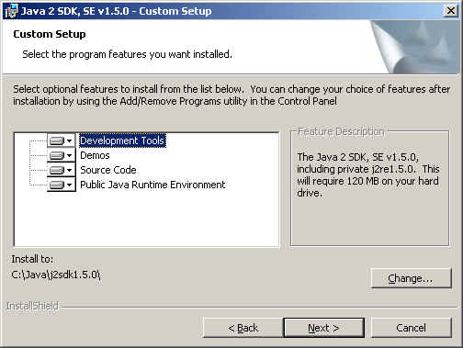
INTRODUCCION
ORIGEN
ANTES
Antes se utilizaba la clase Object como “comodín” para simular los genéricos, pero esto conllevaba:
SEGURIDAD
Los tipos genéricos añaden estabilidad al código proporcionando detección de fallos en compilación es decir, proporciona seguridad en los tipos en tiempo de compilación.
Aparecen en la versión 5.0 de Ntb
CONTINUAR
CASTING?

Slide 5
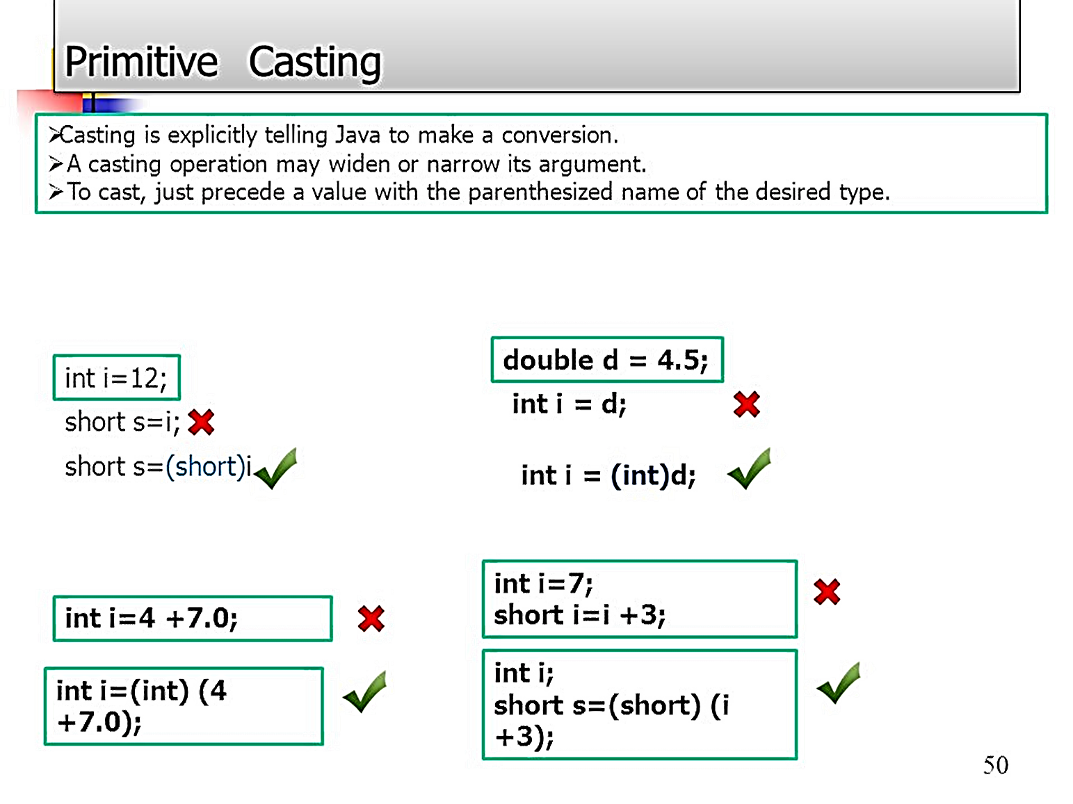
un procedimiento para transformar una variable primitiva de un tipo a otro, o transformar un objeto de una clase a otra clase siempre y cuando haya una relación de herencia entre ambas

Slide 6
PORQUE REALMENTE USARLO ?.
SI USO
Mayor sencillez del codigo
Reutilizacion de codigo en numerosos
NO USAR
Uso continuo del casting.
Compilacion del codigo.
Comprobacion de errores en tiempo de compilacion
No posibilidad de comprobacion de errores.

Slide 7
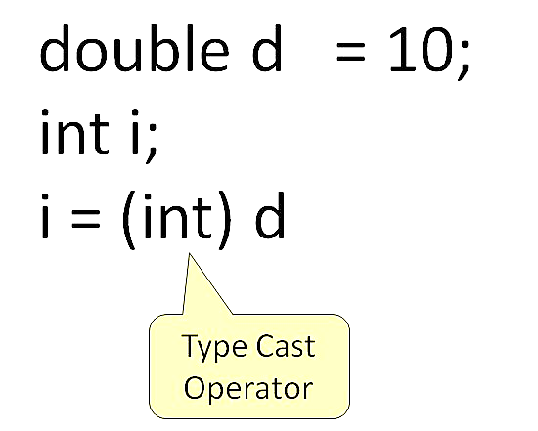
TAMBIEN
El uso de los mecanismos de Genericidad de Java 1.5:
 Permite la detección de errores de tipos en tiempo de
compilación y evita algunos errores de ejecución.
 Evita realizar castings tras obtener el dato genérico.
VER
ENTENDER
CONTINUAR

Slide 8

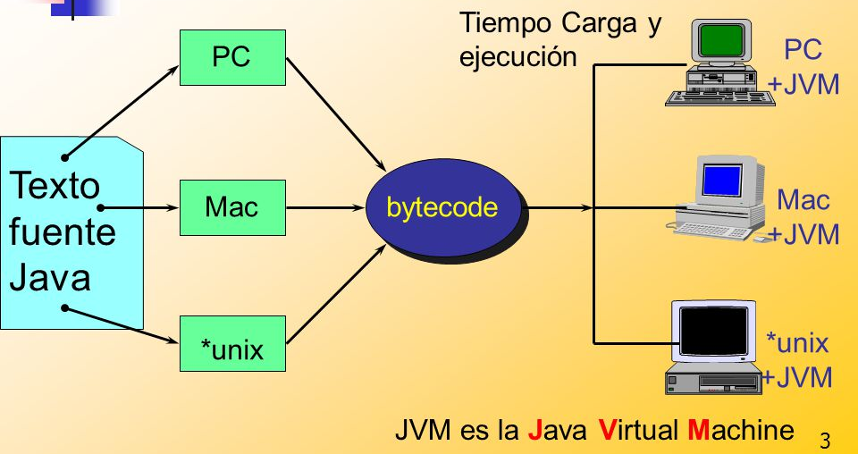
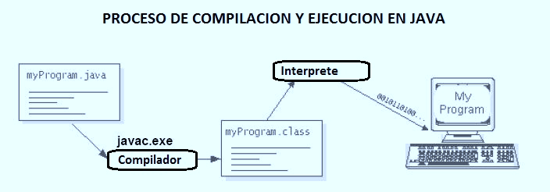
COMPILACION
TIEMPO DE COMPILACION:

Slide 9
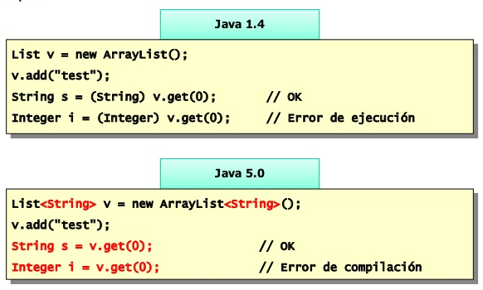
Collection
List
LinkedList
ArrayList
Set

Slide 10
MINIJUEGO
linkedList
ESTAABILIDAD
ERROR Y DESTRUCCION
ENTENDER

Slide 11
COMPLETASTE LA MISION
CONTINUAR

Slide 12
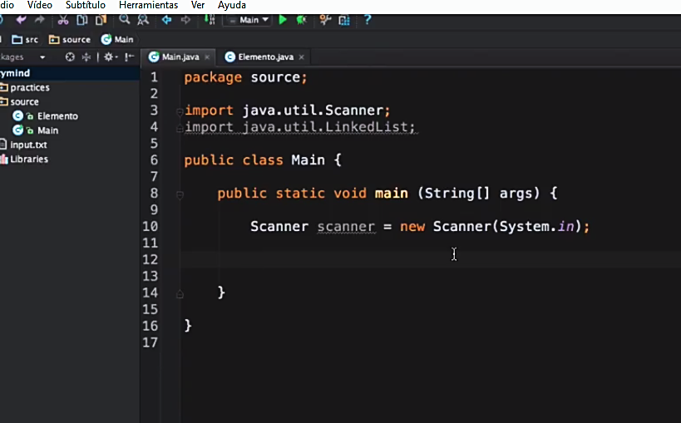
Motivación
¿Que es una mujer objeto? Un instancia de una mujer con clase
INICIO

Slide 13
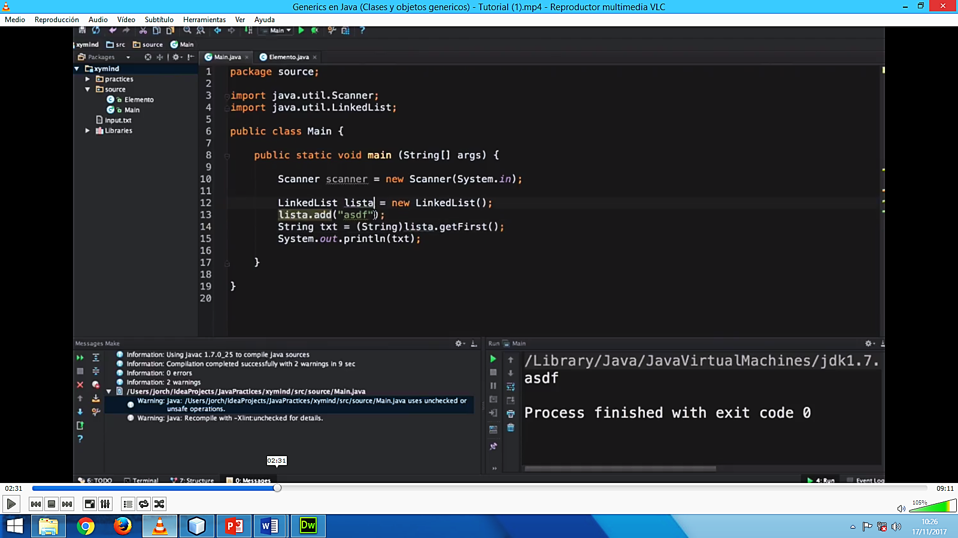
COMO DEBE QUEDAR SIN PARAMETRIZAR NNI USAR GENERICOS
ERRORES
BIEN ES LO QUE ESPERAMOS

Slide 14
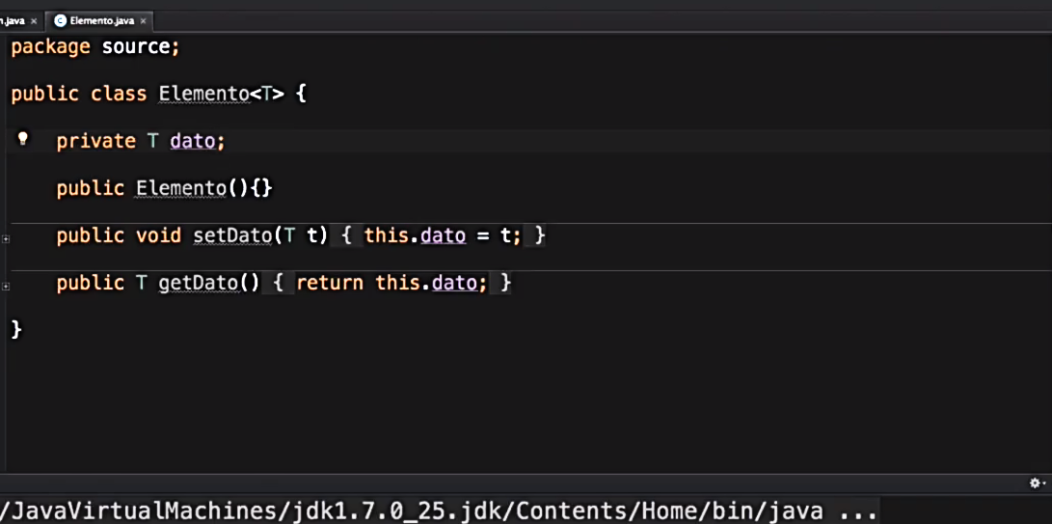
USANDO GENERICO
MEDIANTE UNA CLASE ELEMENTO

Slide 15
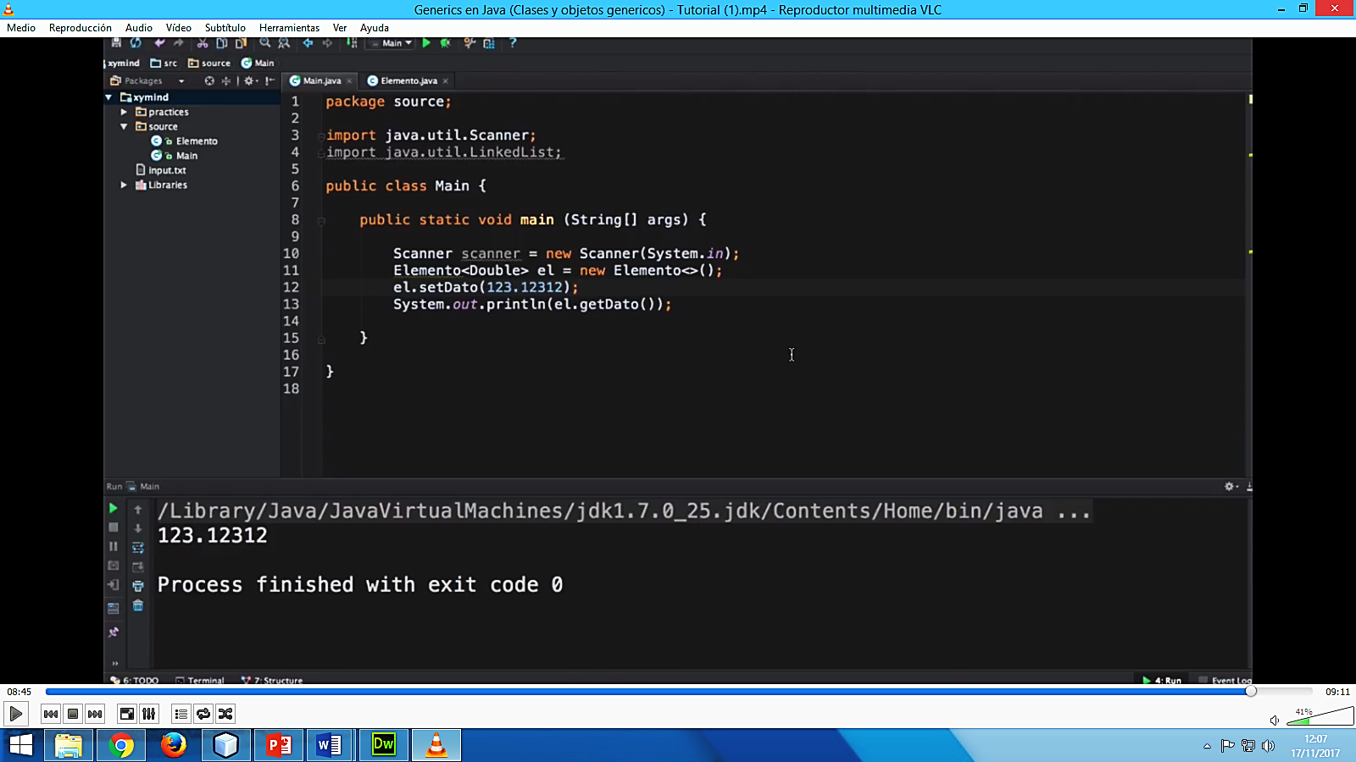
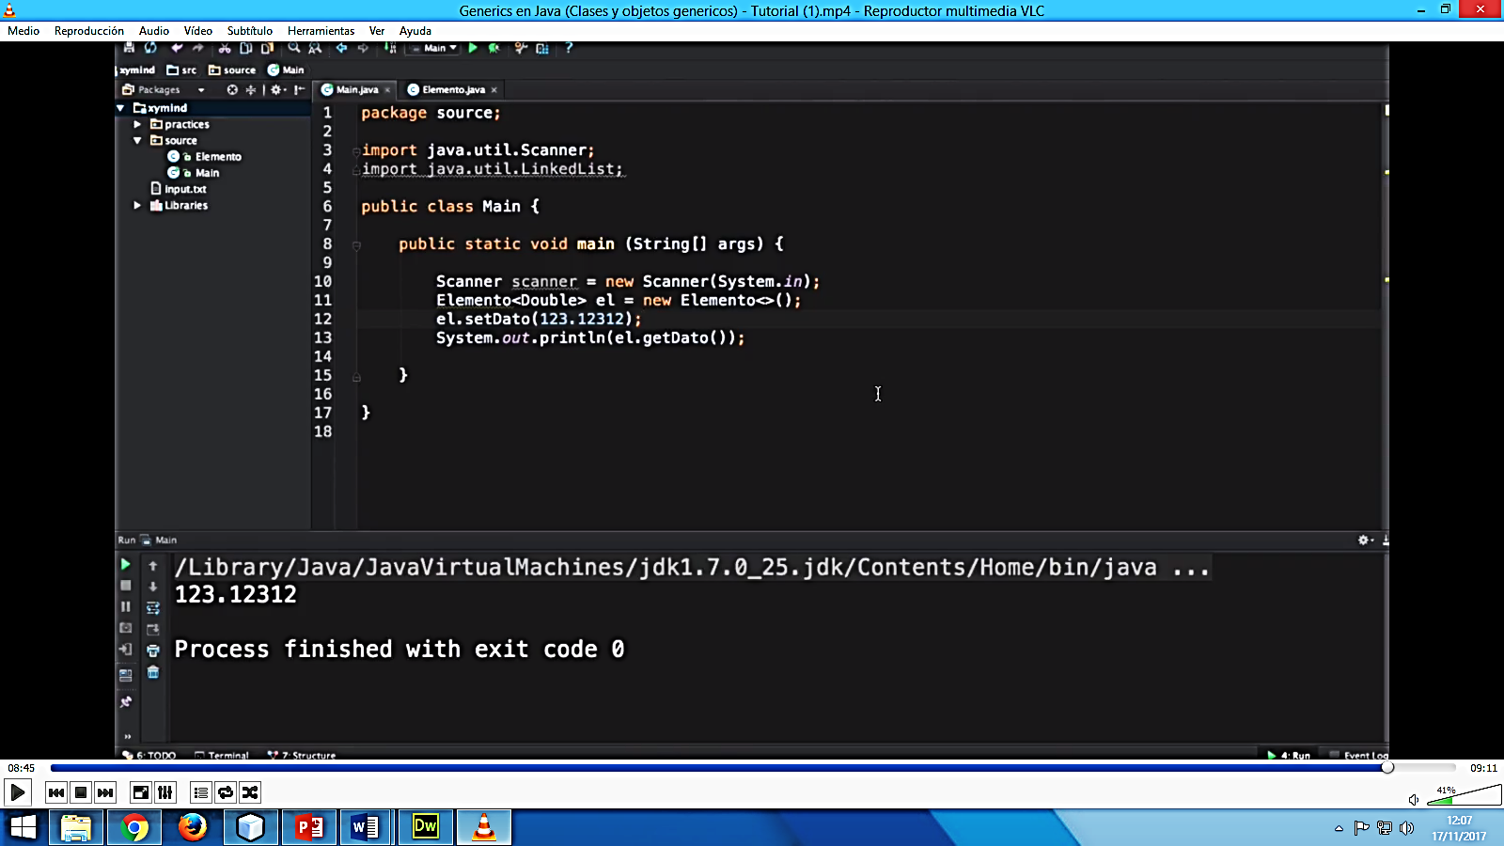
SET AND GET,MOSTRANDO EL RESULTADO

Slide 16
PREGUNTA:
Porque los genéricos son imprescindibles?
Porque a la hora de producirse un bug,es mas fácil detectar errores,para emplear en numerosos códigos.
REFLEXION:
Los genéricos se crearon a partir de la versión 5.0 de java ,porque emplear lo tradicional, hay que dejar esos casting obsoletos, actualizarnos el creador creo esta gran herramienta para facilitar a las personas a la hora de crear.

Slide 17


FIN GRACIAS :D

